Slide 1
Yıldız Teknik Üniversitesi
Elektrik-Elektronik Fakültesi
Elektronik ve Haberleşme Mühendisliği
STAJ BİLGİLENDİRME TOPLANTISI
31.05.2023

Slide 2
STAJ UYGULAMA ESASLARI

Slide 3
Elektronik ve Haberleşme Mühendisliği Bölümü’nde Genel ve Mesleki olmak üzere 2 staj mevcuttur ve her iki staj da 30 iş gününden oluşmaktadır.
Önce genel stajın yapılması zorunludur. Genel staj yapılmadan mesleki stajın yapılması mümkün değildir.
Genel ve Mesleki stajlar öğrencinin talep etmesi durumunda 10 günün altına düşmeyecek şekilde en fazla ikiye bölünerek yapılabilir.

Slide 4
Öğrenci, stajının zorunlu olduğunu ispatlamak için dekanlıktan öğrenci belgesi alabilir.
Öğrenciler stajlarını aynı firmada yapabilirler. Aynı firmada yapılan mesleki ve genel stajlar farklı departmanda yapılmalıdır ve staj defterinin farklı mühendise imzalatılması gereklidir.
Öğrencilerin genel stajları bir mühendis tarafından, mesleki stajları ise bölümümüz ile benzer akademik disiplinden mezun (Elektrik, Bilgisayar vb.) bir mühendis tarafından imzalanmalıdır

Slide 5
Genel staj en erken 4. yarıyılı takip eden yaz tatilinde yapılır.
Stajlar, akademik tatillerde yapılır. Resmi tatil günlerinde ve Pazar günleri (staj yapılacak iş yerinde iş günü olarak sayılmıyorsa) yapılan çalışmalar staj süresi olarak kabul edilmez.
Ancak, haftada (Cumartesi ve Pazar dahil) en az 3 serbest tam iş günü bulunan öğrenciler, eğitim-öğretim ile birlikte staj yapabilir.
Bu belirlemede Bitirme Çalışması, Çok Disiplinli Tasarım Projesi ve Tasarım Projesi dersleri dikkate alınmayacaktır.

Slide 6
Yarıyıl sonu sınavı ve bütünleme sınavı dönemlerinde öğrenciler sınavlarının olduğu günlerde staj yapamazlar. Bu kurallar yaz okulu öğretimi için de geçerlidir.
Mezuniyet için sadece stajı ve bitirme çalışması kalan öğrenciler hariç, stajlar vize ve final sınav dönemlerinde yapılamaz. Bütünleme ve/veya mezuniyet sınavına girmeyeceğini bölüm başkanlığına beyan eden öğrenciler, ilgili sınav dönemlerinde staj yapabilir. Bu kurallar yaz okulu öğretimi için de geçerlidir.

Slide 7
İsteyen öğrenciler Zorunlu Olmayan Staj yapabilirler. Zorunlu Olmayan Staj, öğrencinin ilgili yarıyıl veya yaz okulundaki ders ve sınav programı dikkate alınarak, dersinin/sınavının olmadığı günlerde haftada en az üç tam iş günü olarak yapılır.
Zorunlu Olmayan Staj, en az 20 iş günü süreyle yapılır. Stajlar, bölümlerdeki lisans öğretiminin özelliklerine ve gereklerine göre “Bölüm Staj Uygulama Esasları” çerçevesinde gerçekleştirilir.

Slide 8
Zorunlu Olmayan Staj’da geçirdiği 20 iş günü ve fazlası süreyi, Elektronik ve Haberleşme Mühendisliği Bölümü Staj Uygulama Esasları’na uygun şekilde hazırlanan staj defterini staj bitiminden en geç 1 ay içinde teslim etmeleri ve Bölüm Staj Komisyonu tarafından uygun görülmesi durumunda Genel veya Mesleki Staj yerine saydırabilir.
Zorunlu Olmayan Staj’ların yapılmasında diğer stajların yapılmış olma şartı aranmaz.

Slide 9
Zorunlu Olmayan Staj çalışmaları için staj defteri yazılmaz (eğer genel veya mesleki staja saydırılmayacaksa) ve Bölüm Staj Komisyonu tarafından değerlendirmeye tabi tutulmaz.
Zorunlu Olmayan Staj 4. yarıyılın sona ermesinden itibaren tüm Eğitim-Öğretim süresince ve akademik tatillerde yapılabilir.

Slide 10
STAJ BELGELERİNİN TESLİMİ

Slide 11
FR-0284-Yıldız Teknik Üniversitesi SGK Zorunlu Staj Formu
E-devletten temin edilecek barkodlu / QR kodlu SPAS Müstehaklık belgesi
Staja başvururken 3 adet gerekli. Firma imza ve kaşesi olmak zorunda. Staj komisyonu imzası gerekli.
FR-0286-Staj Sicil Formu
FR-1266 İşsizlik Fonu Katkısı Bilgi Formu
Staj takvimi
Nüfus Cüzdanı fotokopisi
Ders Programı
Yazokulu / Bütünleme Beyannamesi
Cumartesi ve Pazar tam gün çalışma yazısı

Slide 12
FR-0284-Yıldız Teknik Üniversitesi SGK Zorunlu Staj Formu
FR-0285-Genel Sağlık Sigortası Beyan ve Taahhüt Formu
FR-0286-Staj Sicil Formu
FR-1266 İşsizlik Fonu Katkısı Bilgi Formu
Staja başvururken 1 adet gerekli.
Staj takvimi
Nüfus Cüzdanı fotokopisi
Ders Programı
Yazokulu / Bütünleme Beyannamesi
Cumartesi ve Pazar tam gün çalışma yazısı

Slide 13
FR-0284-Yıldız Teknik Üniversitesi SGK Zorunlu Staj Formu
FR-0285-Genel Sağlık Sigortası Beyan ve Taahhüt Formu
FR-0286-Staj Sicil Formu
Staja başvururken 1 adet gerekli. Staja başvururken firma bilgilerine, imza ve kaşesine gerek yok. Staj komisyonu imzası gerekli.
Staj bitişinde firma bilgileri, imza ve kaşe gerekli. Staj defteri teslim edilirken getirilecek tek belge. Staj yaptığınız firmada bırakmayınız.
FR-1266 İşsizlik Fonu Katkısı Bilgi Formu
Staj takvimi
Nüfus Cüzdanı fotokopisi
Ders Programı
Yazokulu / Bütünleme Beyannamesi
Cumartesi ve Pazar tam gün çalışma yazısı

Slide 14
FR-0284-Yıldız Teknik Üniversitesi SGK Zorunlu Staj Formu
FR-0285-Genel Sağlık Sigortası Beyan ve Taahhüt Formu
FR-0286-Staj Sicil Formu
Staj başlangıcında 1 adet gerekli. Firma kaşe ve imzası gerekli. Firmadan ücret almayacak öğrenciler orta kısmı, alacak öğrenciler alt kısmı dolduracak. Staj kamu kurumunda yapılacaksa bu belgeye ihtiyaç yok.
FR-1266 İşsizlik Fonu Katkısı Bilgi Formu
Staj takvimi
Nüfus Cüzdanı fotokopisi
Ders Programı
Yazokulu / Bütünleme Beyannamesi
Cumartesi ve Pazar tam gün çalışma yazısı

Slide 15
FR-0284-Yıldız Teknik Üniversitesi SGK Zorunlu Staj Formu
FR-0285-Genel Sağlık Sigortası Beyan ve Taahhüt Formu
FR-0286-Staj Sicil Formu
Staj başlangıcında 1 adet gerekli. Staj takviminde staj yapılan günleri yuvarlak içine alınız.
FR-1266 İşsizlik Fonu Katkısı Bilgi Formu
Staj takvimi
Nüfus Cüzdanı fotokopisi
Ders Programı
Yazokulu / Bütünleme Beyannamesi
Cumartesi ve Pazar tam gün çalışma yazısı

Slide 16
FR-0284-Yıldız Teknik Üniversitesi SGK Zorunlu Staj Formu
FR-0285-Genel Sağlık Sigortası Beyan ve Taahhüt Formu
FR-0286-Staj Sicil Formu
FR-1266 İşsizlik Fonu Katkısı Bilgi Formu
Staj takvimi
Staj başlangıcında 1 adet gerekli.
Nüfus Cüzdanı fotokopisi
Ders Programı
Yazokulu / Bütünleme Beyannamesi
Cumartesi ve Pazar tam gün çalışma yazısı

Slide 17
FR-0284-Yıldız Teknik Üniversitesi SGK Zorunlu Staj Formu
FR-0285-Genel Sağlık Sigortası Beyan ve Taahhüt Formu
FR-0286-Staj Sicil Formu
FR-1266 İşsizlik Fonu Katkısı Bilgi Formu
Staj takvimi
Staj başlangıcında 1 adet gerekli. Dönem içi staj yapılması durumunda gerekli.
Nüfus Cüzdanı fotokopisi
Ders Programı
Yazokulu / Bütünleme Beyannamesi
Cumartesi ve Pazar tam gün çalışma yazısı

Slide 18
FR-0284-Yıldız Teknik Üniversitesi SGK Zorunlu Staj Formu
FR-0285-Genel Sağlık Sigortası Beyan ve Taahhüt Formu
FR-0286-Staj Sicil Formu
FR-1266 İşsizlik Fonu Katkısı Bilgi Formu
Staj takvimi
Staj başlangıcında 1 adet gerekli. Staj takvimi yazokulu ya da bütünleme haftasına denk geliyorsa gerekli.
Nüfus Cüzdanı fotokopisi
Ders Programı
Yazokulu / Bütünleme Beyannamesi
Cumartesi ve Pazar tam gün çalışma yazısı

Slide 19
FR-0284-Yıldız Teknik Üniversitesi SGK Zorunlu Staj Formu
FR-0285-Genel Sağlık Sigortası Beyan ve Taahhüt Formu
FR-0286-Staj Sicil Formu
FR-1266 İşsizlik Fonu Katkısı Bilgi Formu
Staj takvimi
Staj başlangıcında 1 adet gerekli. Cumartesi/Pazar staj yapmak isteyen öğrenciler için gerekli. Firmanın yarım gün çalışması kabul edilmemektedir.
Nüfus Cüzdanı fotokopisi
Ders Programı
Yazokulu / Bütünleme Beyannamesi
Cumartesi ve Pazar tam gün çalışma yazısı

Slide 20
FR-0284-Yıldız Teknik Üniversitesi SGK Zorunlu Staj Formu
FR-0285-Genel Sağlık Sigortası Beyan ve Taahhüt Formu
FR-0286-Staj Sicil Formu (STAJ BİTİŞİNDE!)
FR-1266 İşsizlik Fonu Katkısı Bilgi Formu
Staj takvimi
FİRMA KAŞE/İMZA
Nüfus Cüzdanı fotokopisi
Ders Programı
Yazokulu / Bütünleme Beyannamesi
Cumartesi ve Pazar tam gün çalışma yazısı

Slide 21
FR-0284-Yıldız Teknik Üniversitesi SGK Zorunlu Staj Formu
FR-0285-Genel Sağlık Sigortası Beyan ve Taahhüt Formu
FR-0286-Staj Sicil Formu (STAJ DEFTERİ TESLİMİNDEKİ TEK BELGE!)
FR-1266 İşsizlik Fonu Katkısı Bilgi Formu
Staj takvimi
STAJ KOMİSYONU İMZA
Nüfus Cüzdanı fotokopisi
Ders Programı
Yazokulu / Bütünleme Beyannamesi
Cumartesi ve Pazar tam gün çalışma yazısı

Slide 22
Staj yapacak olan öğrenci tarafından staj evraklarının, staja başlamadan en az 10 gün en erken 30 gün önce Staj Ofisine teslim edilmesi gerekmektedir.
Staj belgelerinin tesliminden önce bölüm Staj Komisyonu tarafından belgelerin kontrolü sağlanır. Uygun bulunması halinde öğrenci staj belgelerini Staj Ofisine teslim edebilir.

Slide 23
Öğrenci imzalı ve mühürlü Öğrenci Staj Sicil Formu ile işyerinde staja başlar.
Öğrenci web sitesinde bulunan Staj Defteri formatına uygun şekilde staj defterini hazırlar.
Staj defteri ile FR-0286- Staj Sicil Formu (Okul tarafından size iletilen mühürlü form) staj bitiminden en geç 1 ay içinde staj komisyonuna teslim edilmelidir. Staj bitiminden en geç 1 ay içinde staj komisyonuna teslim edilmeyen defterler yönetmelik gereği teslim alınmayacaktır.

Slide 24
STAJ BELGELERİ VE SIK YAPILAN HATALAR

Slide 25
FR-0284 SGK ZORUNLU STAJ FORMU

Slide 26
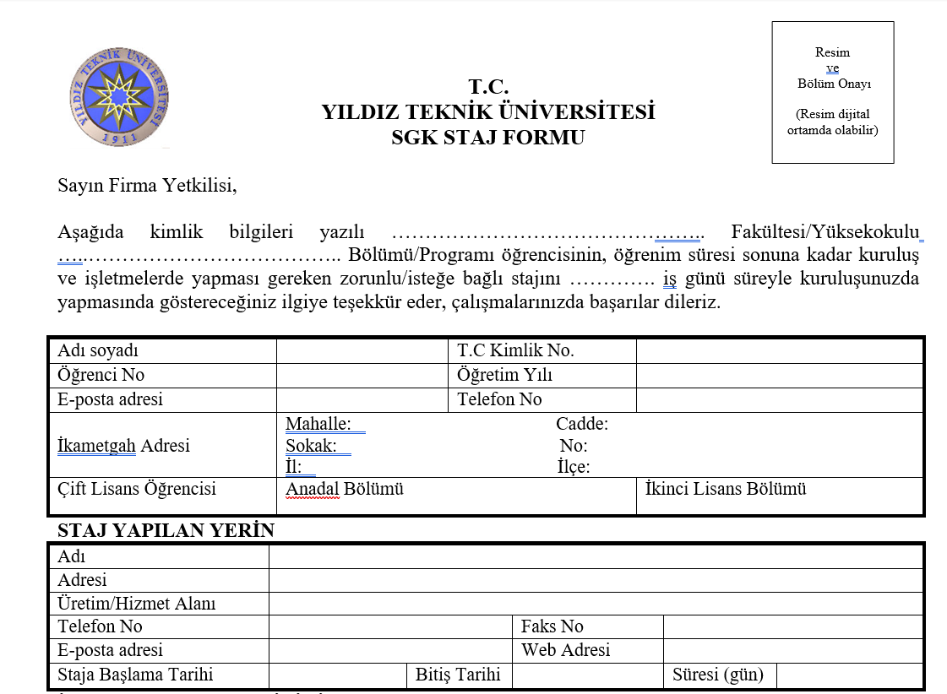

Slide 27
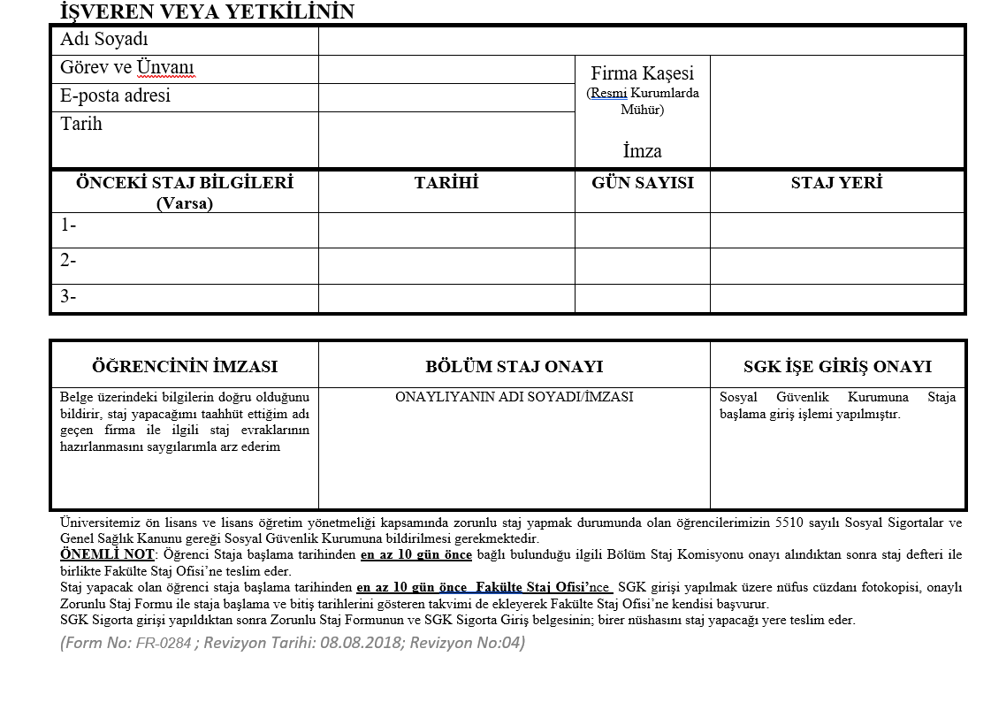

Slide 28
FR-0285-GENEL SAĞLIK SİGORTASI BEYAN VE TAAHHÜT FORMU

Slide 29
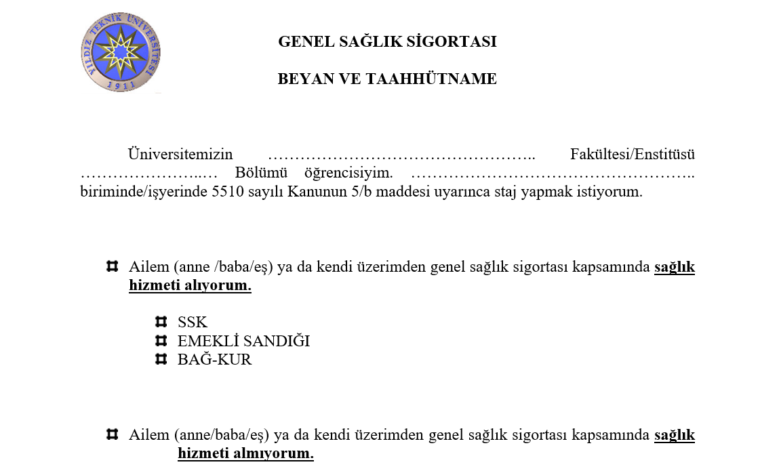

Slide 30
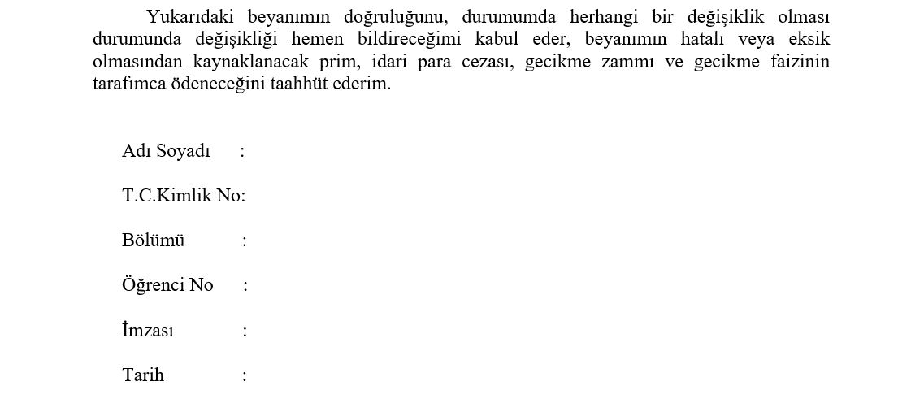

Slide 31
FR-0286-STAJ SİCİL FORMU

Slide 32
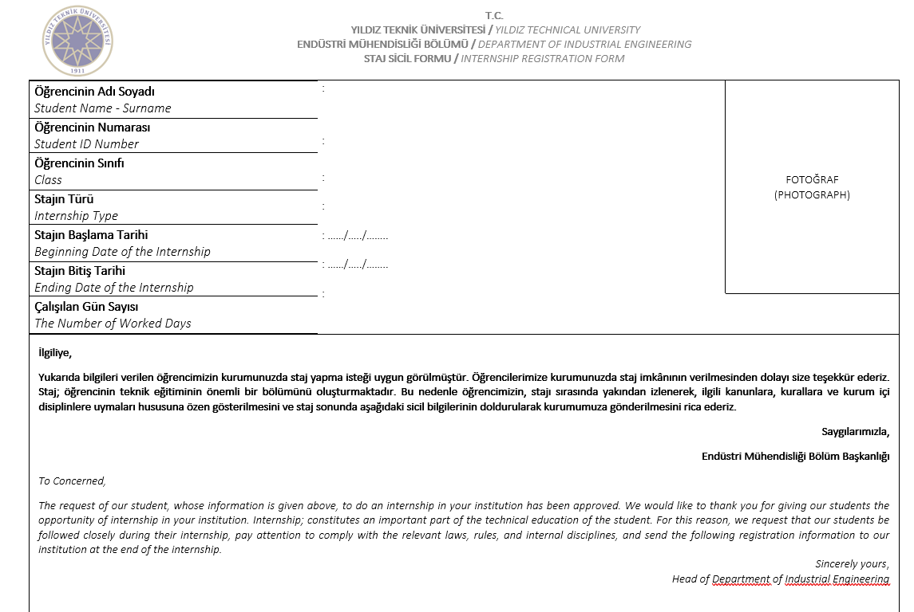

Slide 33
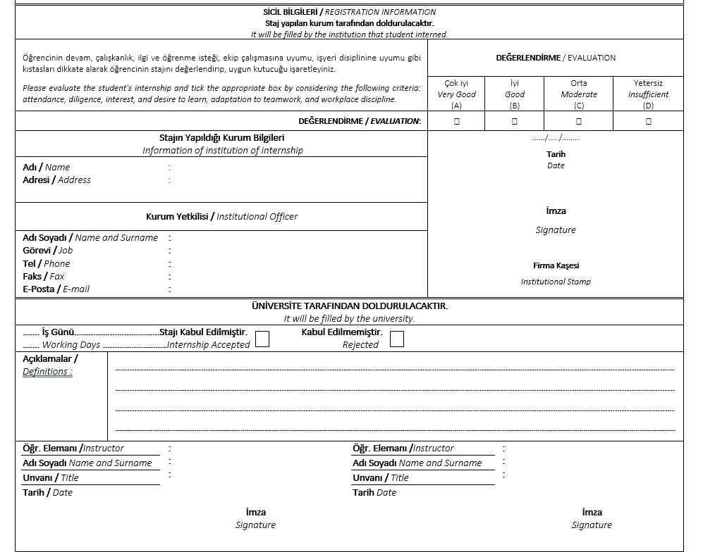

Slide 34
FR-1266 İŞSİZLİK FONU KATKISI BİLGİ FORMU

Slide 35
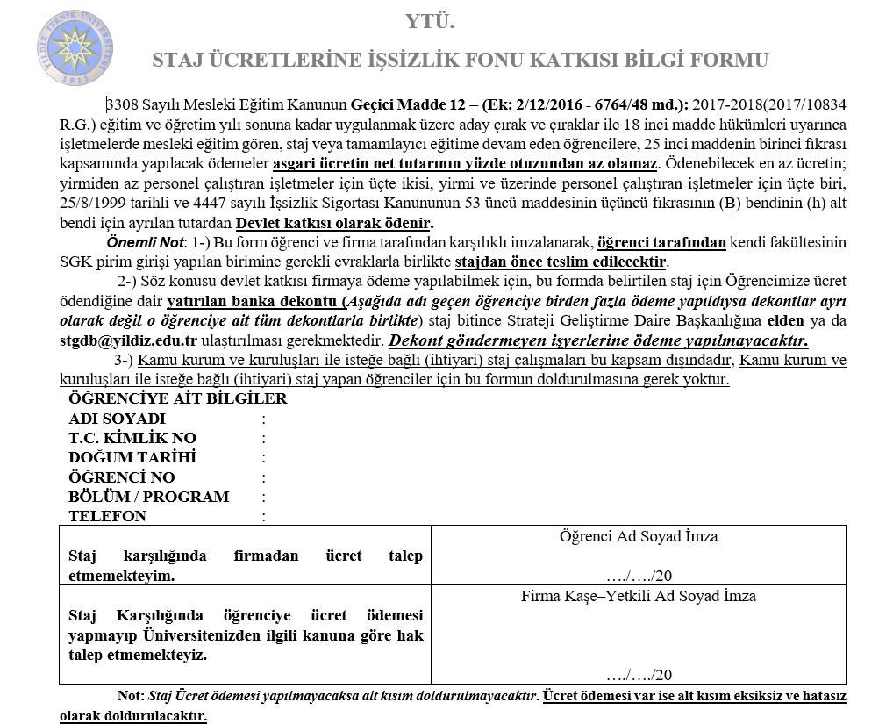

Slide 36
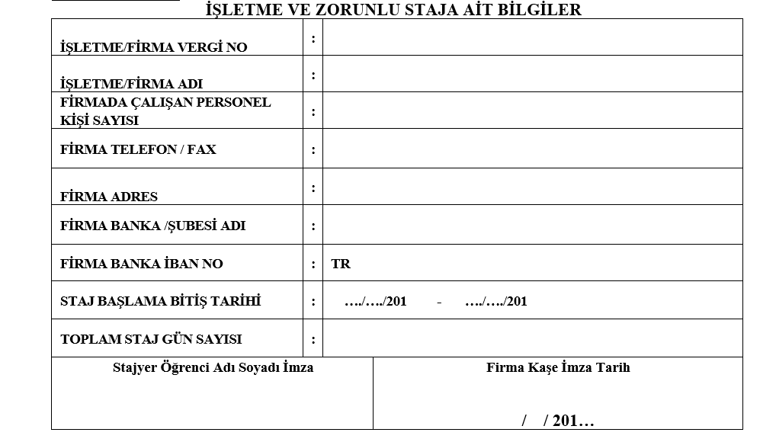

Slide 37
STAJ TAKVİMİ

Slide 38
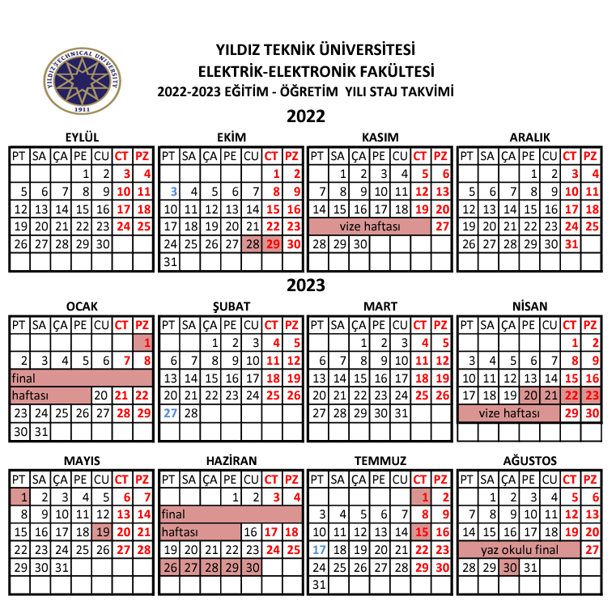
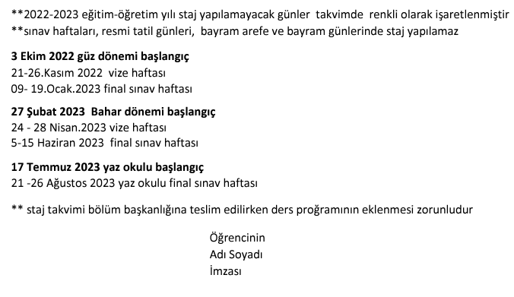

Slide 39
DİĞER BELGELER
NÜFUS CÜZDANI FOTOKOPİSİ
YAZOKULU/BÜTÜNLEME BEYANNAMESİ
CUMARTESİ VE PAZAR TAM GÜN ÇALIŞMA YAZISI

Slide 40
Staj sürecine ve gerekli belgelere ilişkin tüm bilgilere bölüm staj sayfası https://ehm.yildiz.edu.tr/ogrenci/staj üzerinden ulaşabilirsiniz.
Ayrıca staj ile ilgili sorularınızı komisyon çalışma saatleri içerisinde ilgili komisyon üyesine sorabilirsiniz.
SORU-CEVAP

